Slide 1
Architektur und energie
Dundić_Glavaš_Milić_Strobl

Slide 2
Architektur und Energie
Ermittlung und Analyse der Energieeffizienz
30.05.2008
Dundić_Glavaš_Milić_Strobl

Slide 3
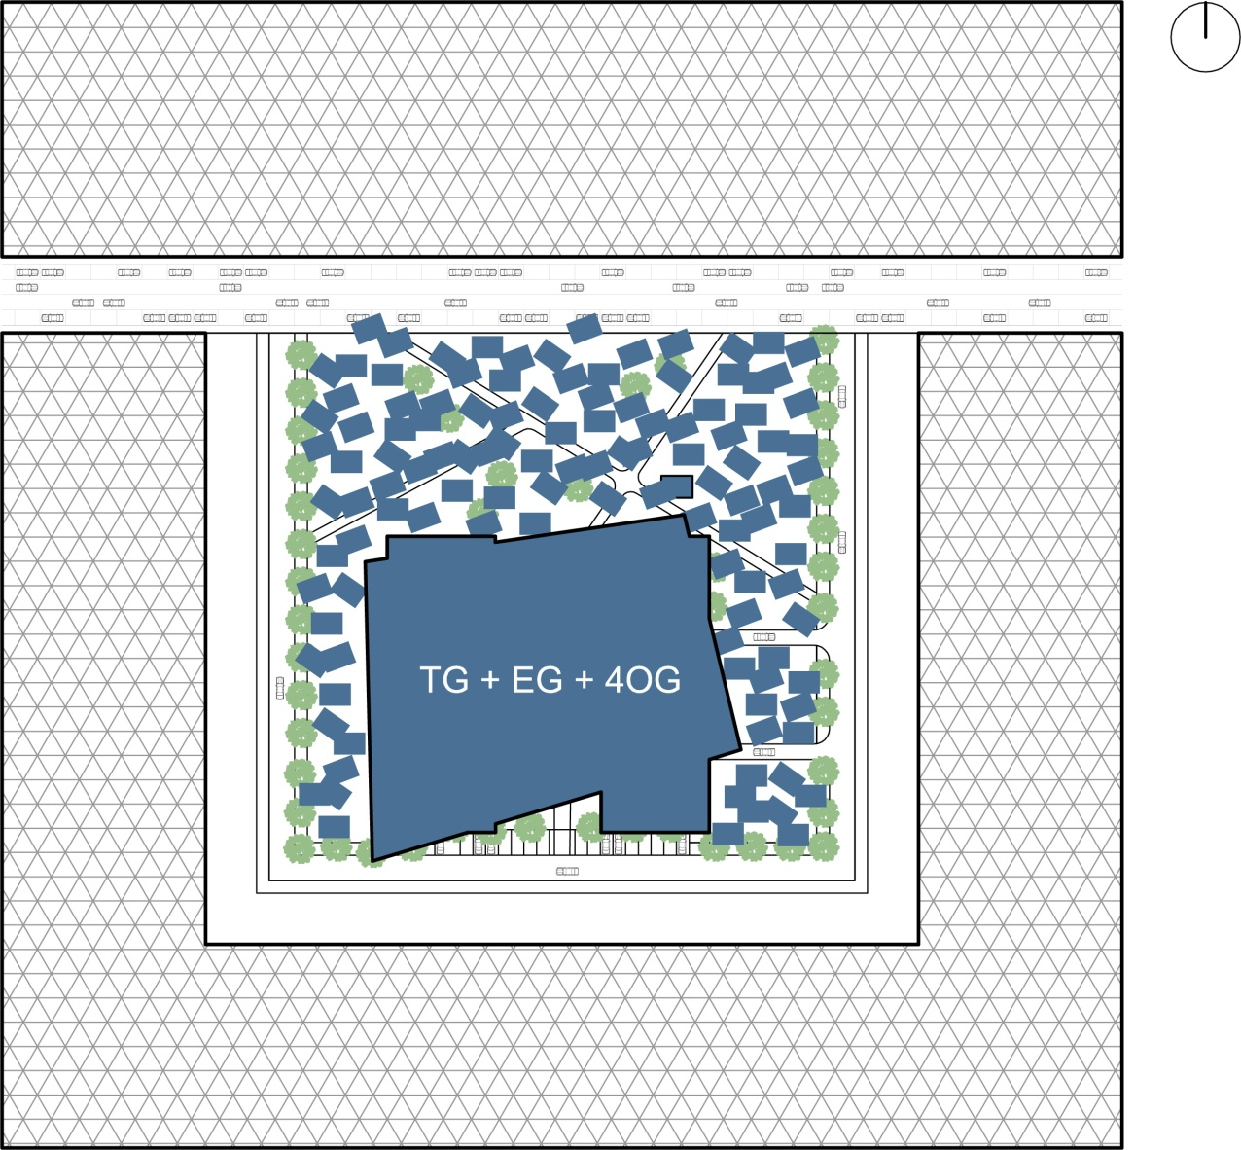
Lageplan
Dundić_Glavaš_Milić_Strobl

Slide 4
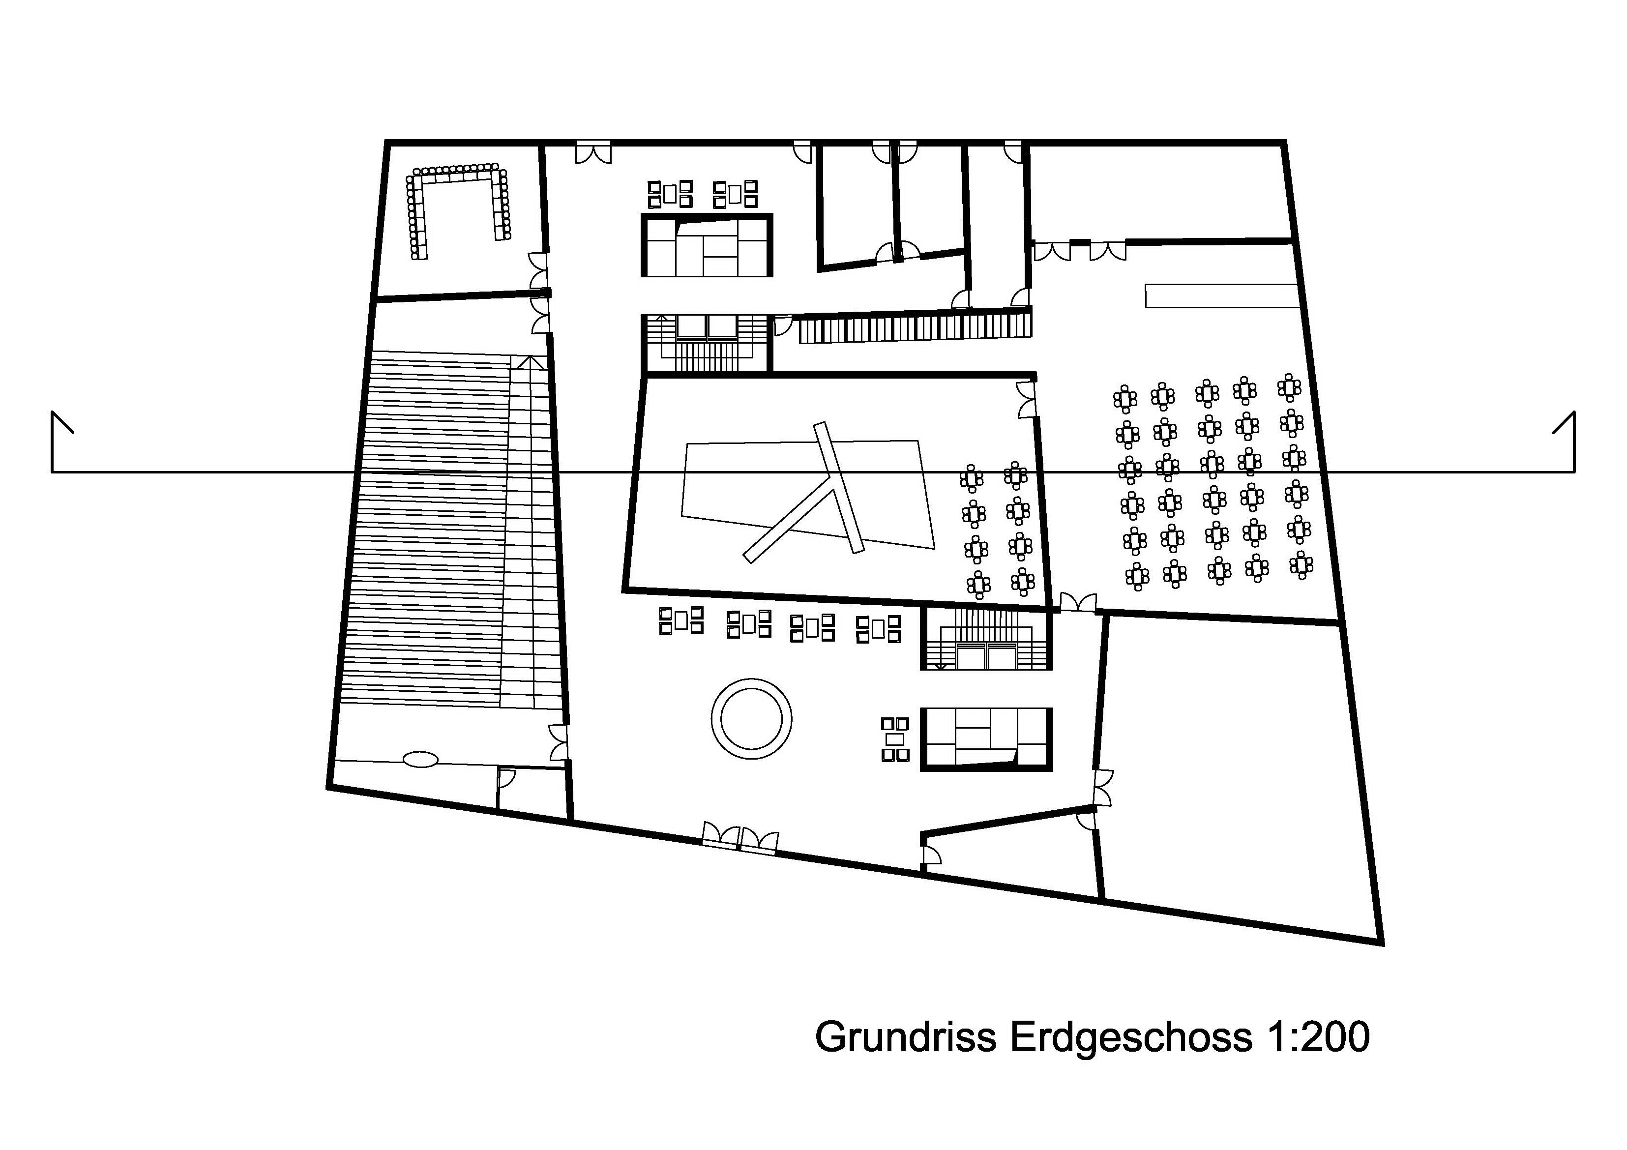
Grundrisse
Dundić_Glavaš_Milić_Strobl

Slide 5
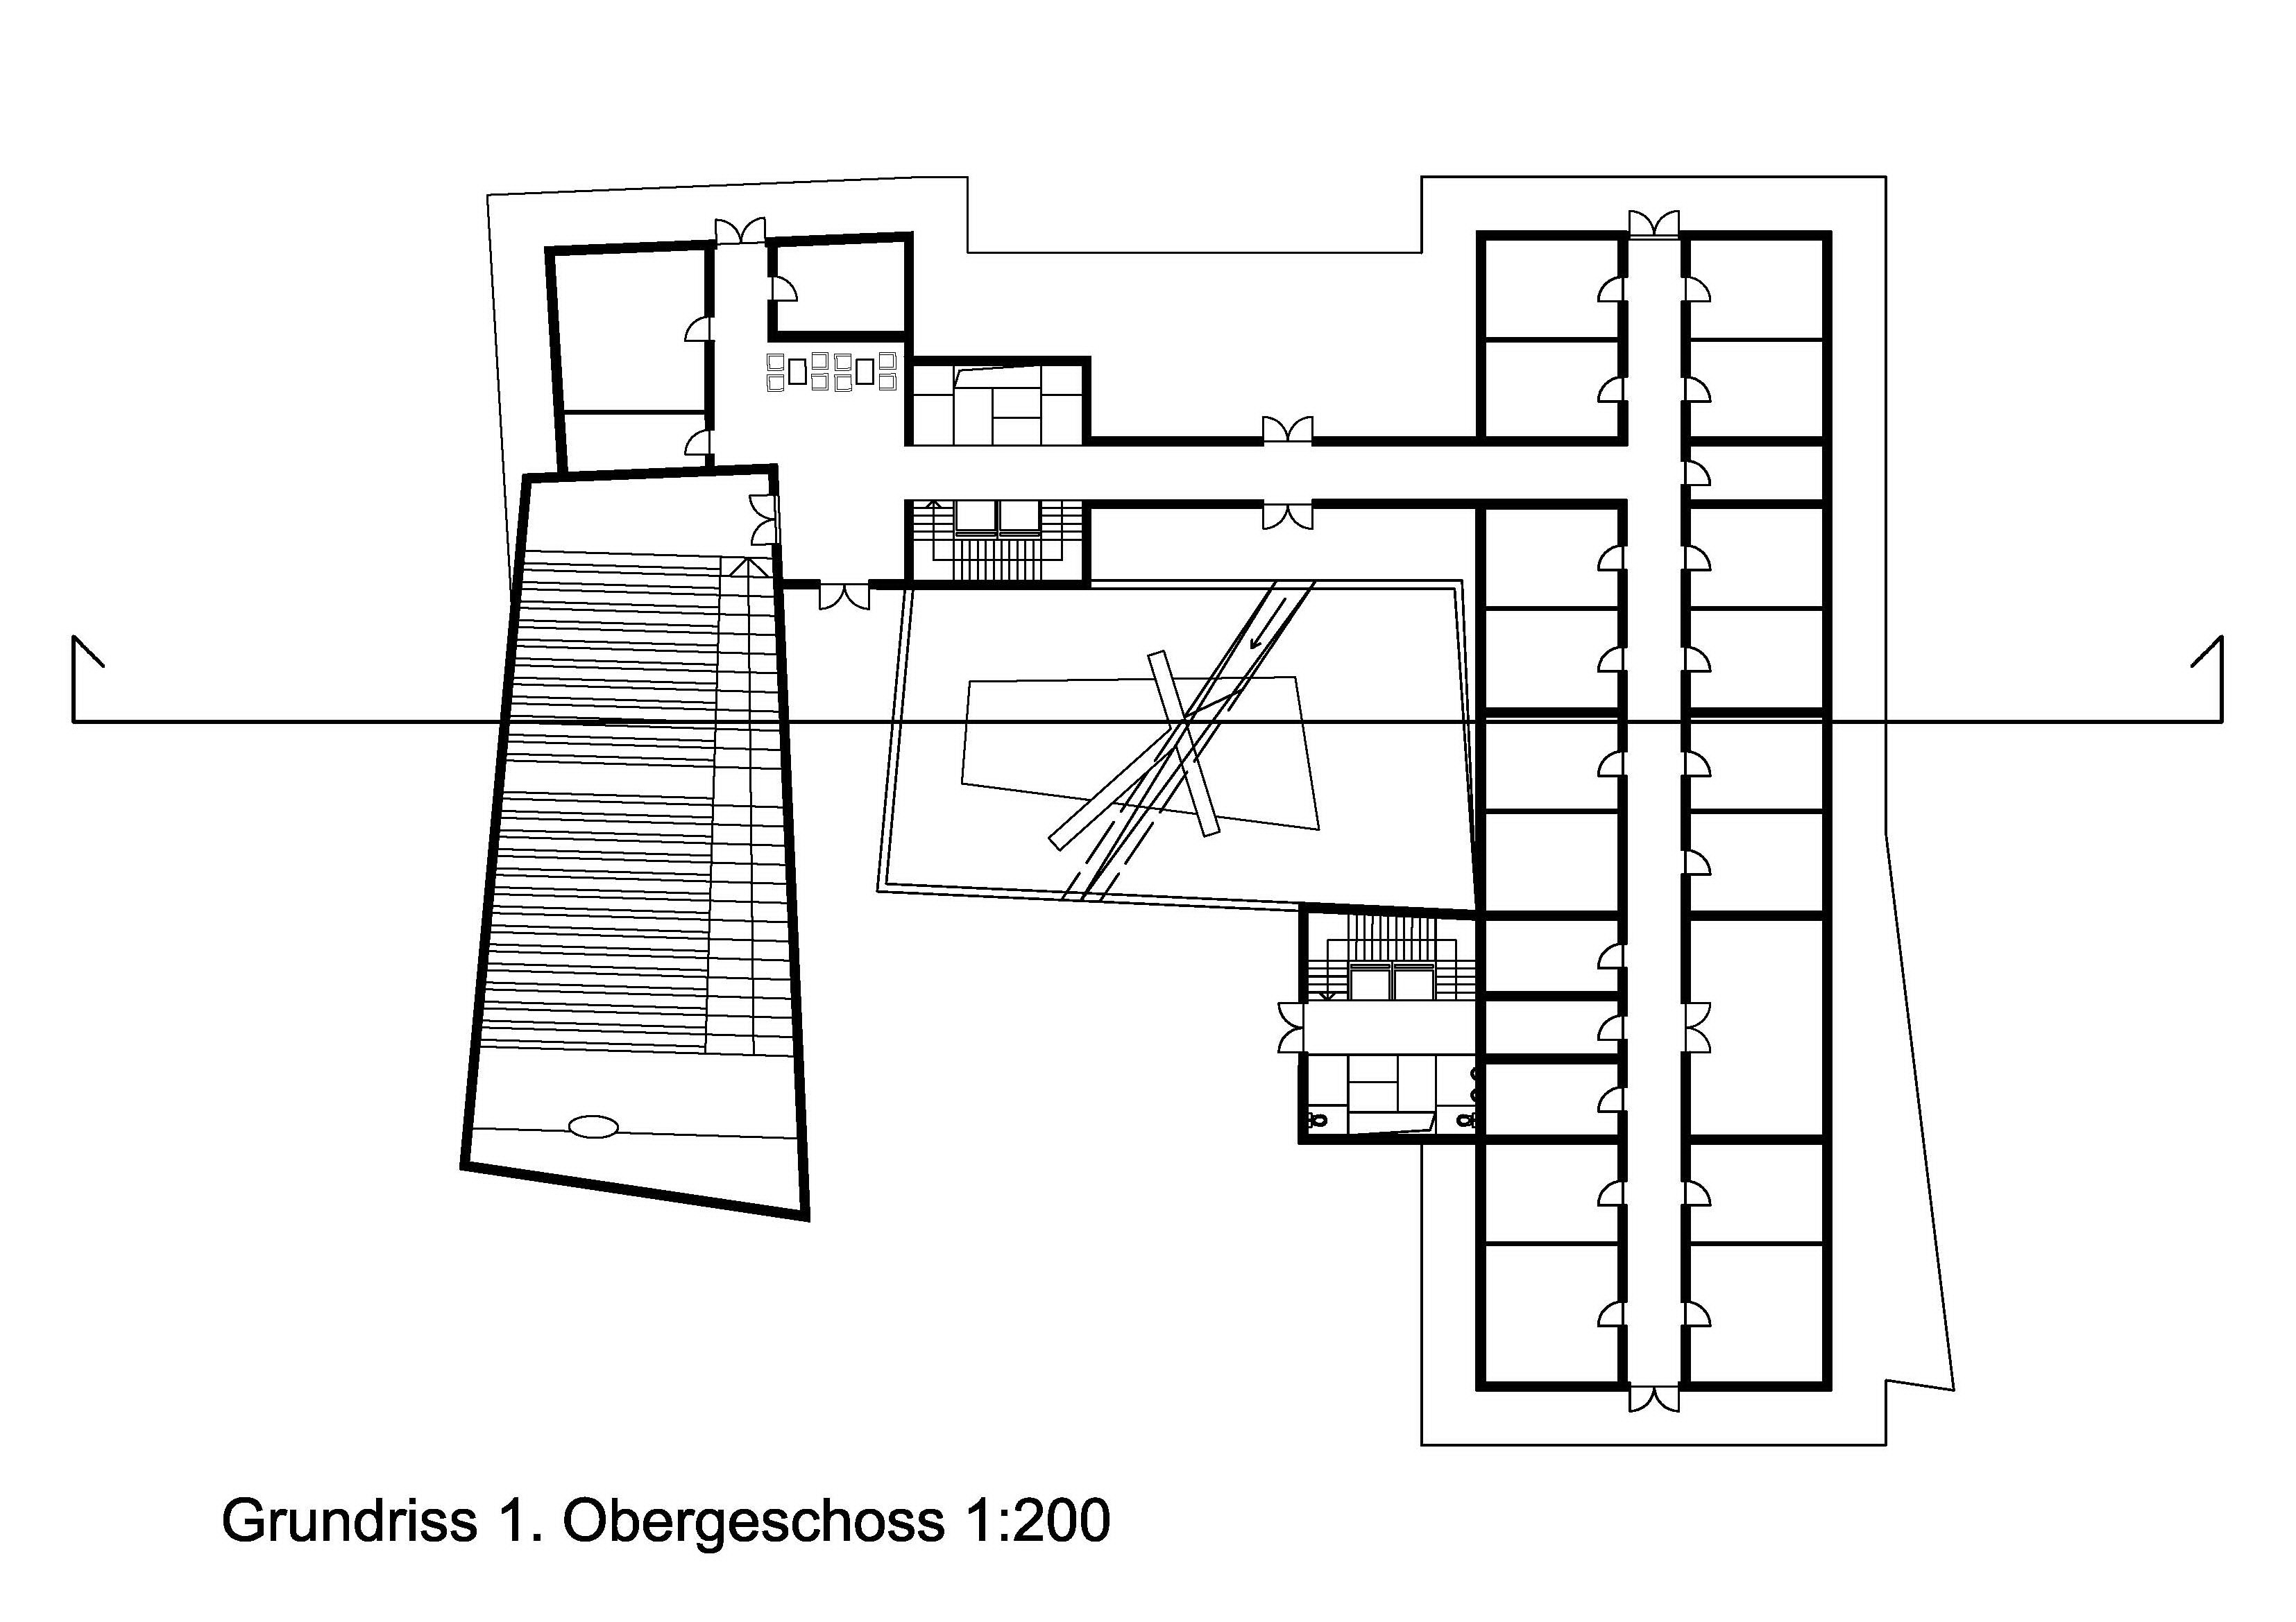
Grundrisse
Dundić_Glavaš_Milić_Strobl

Slide 6
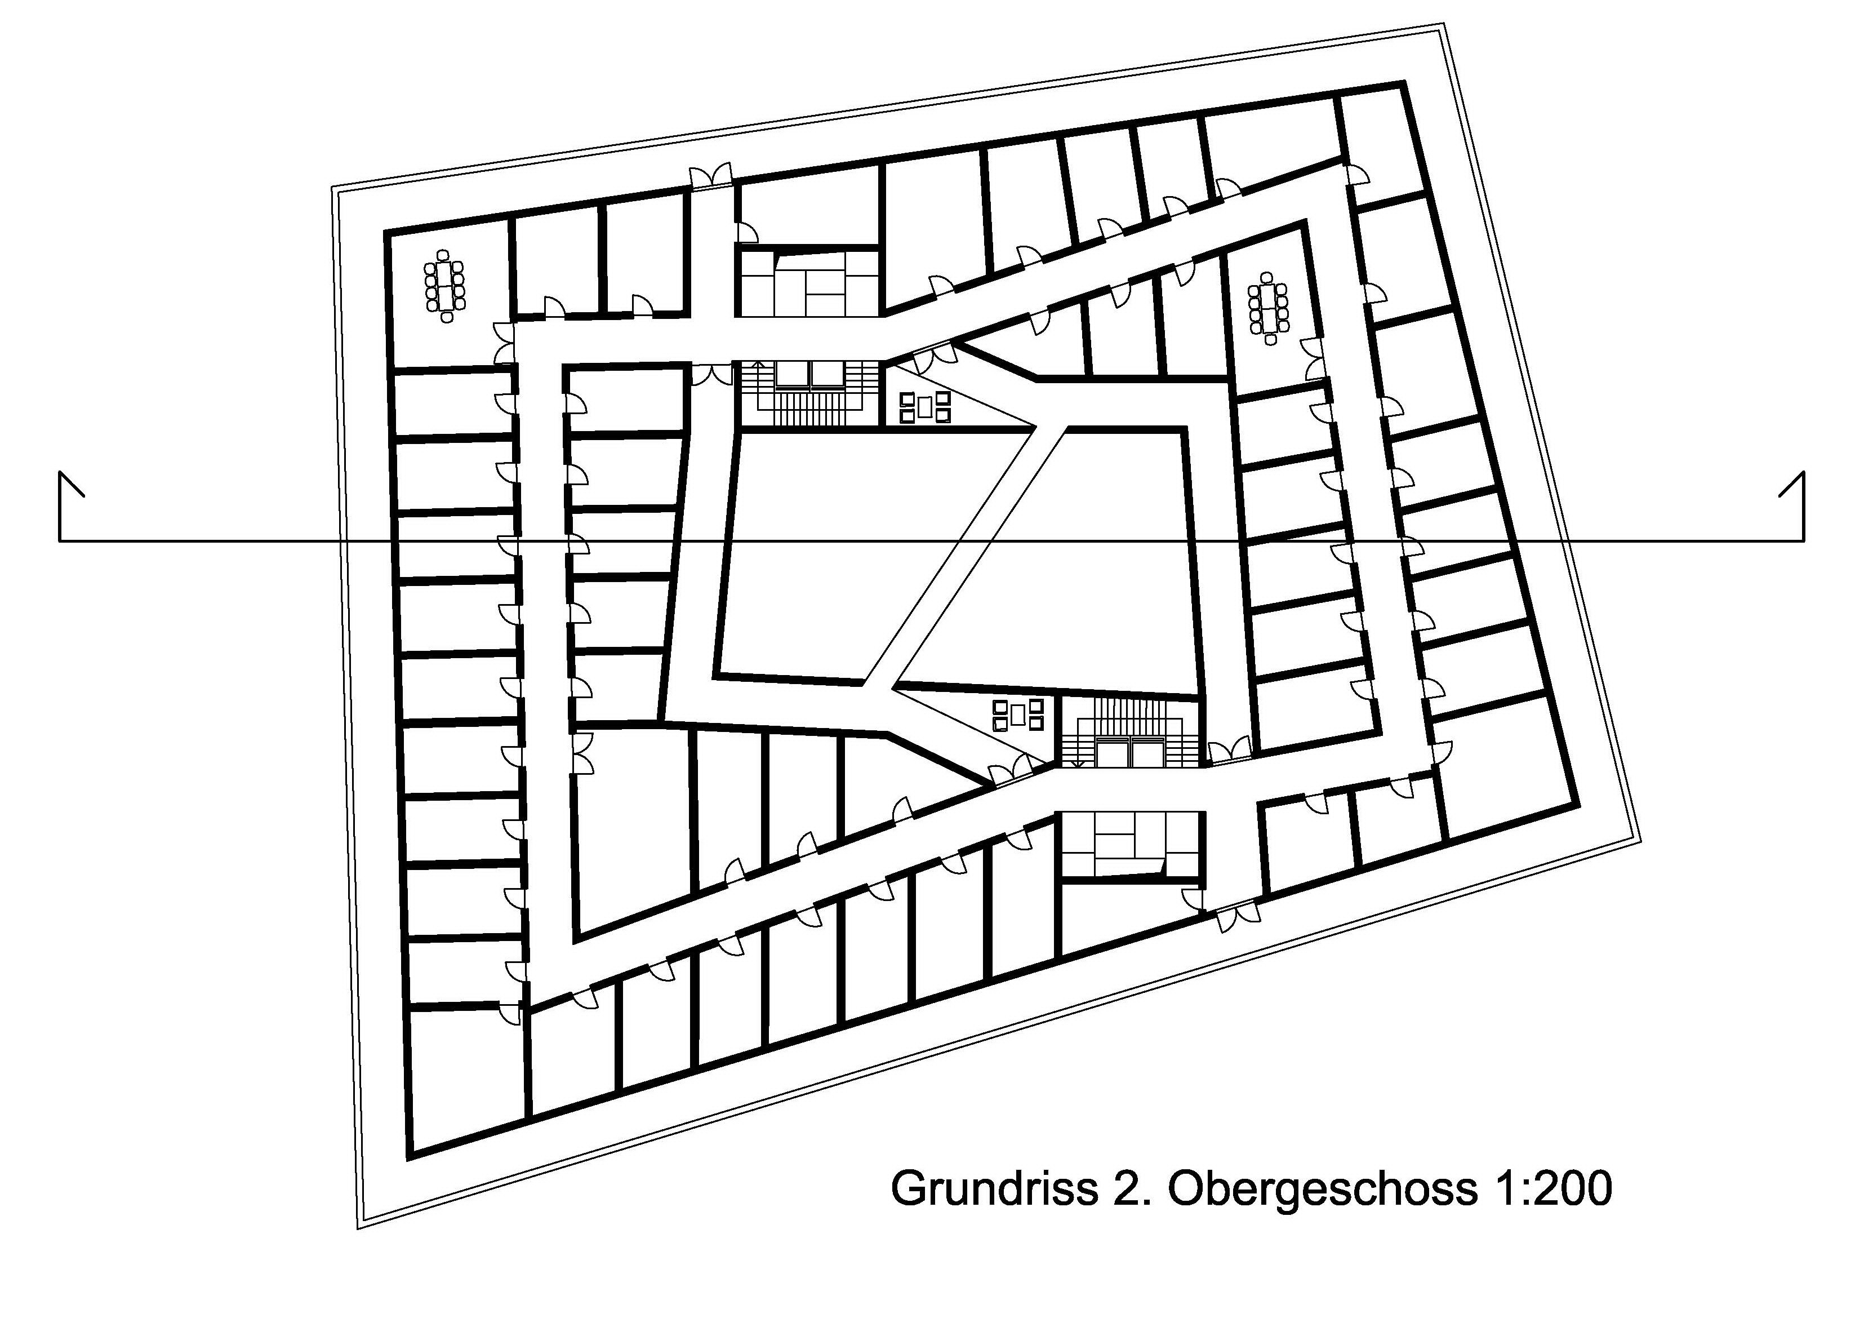
Grundrisse
Dundić_Glavaš_Milić_Strobl

Slide 7
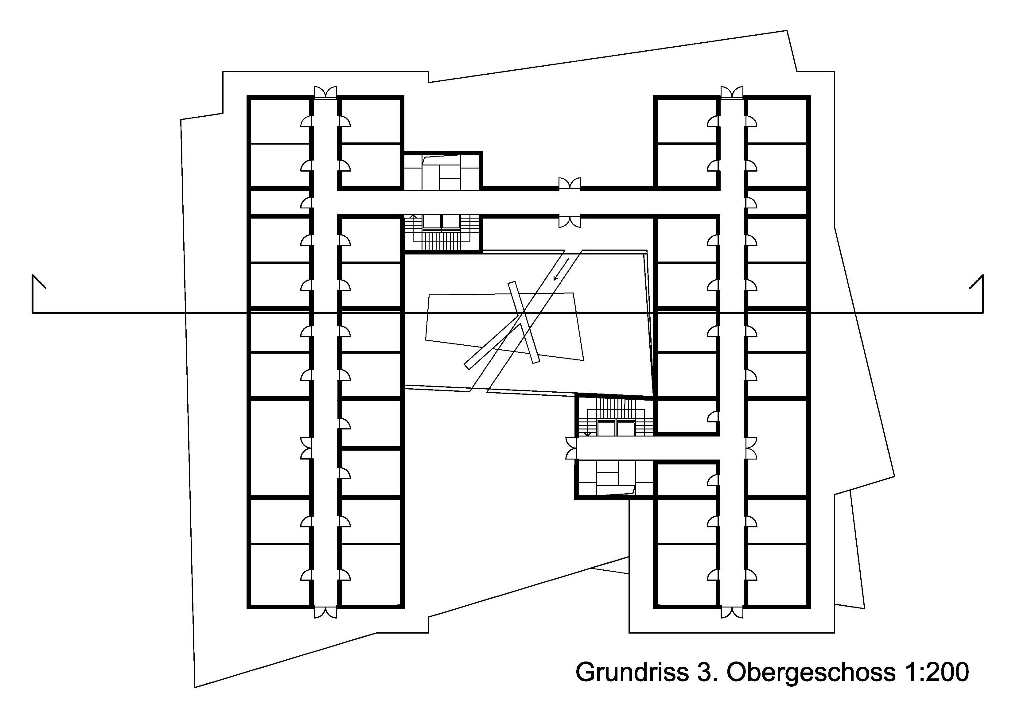
Grundrisse
Dundić_Glavaš_Milić_Strobl

Slide 8
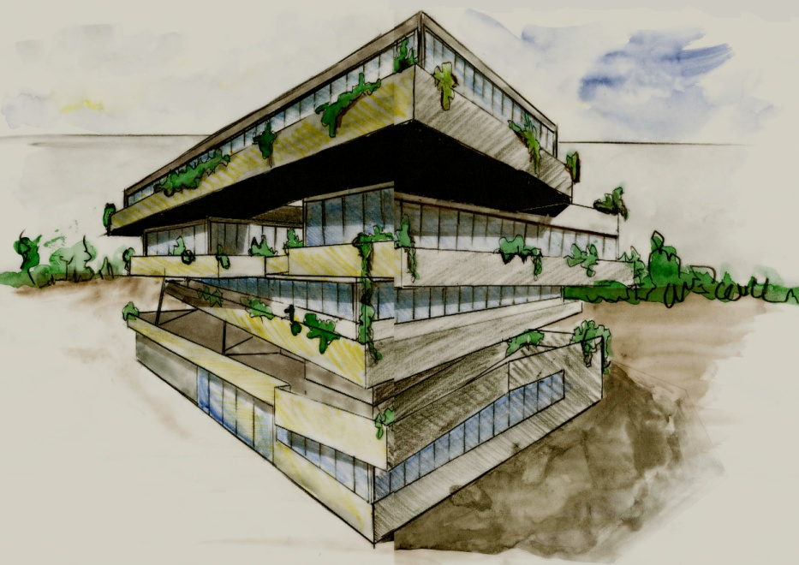
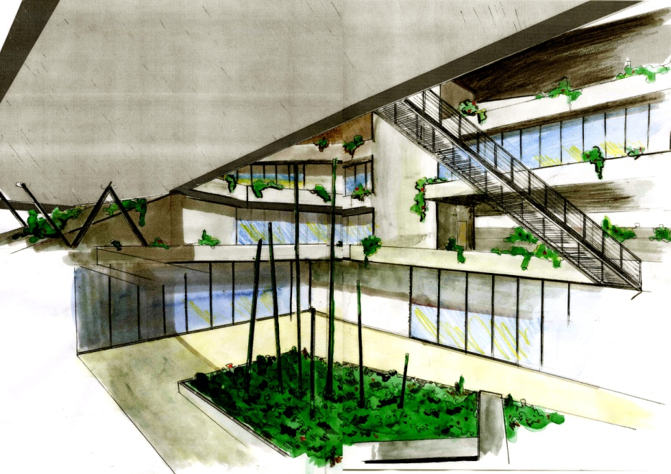
Skizzen
Dundić_Glavaš_Milić_Strobl

Slide 9
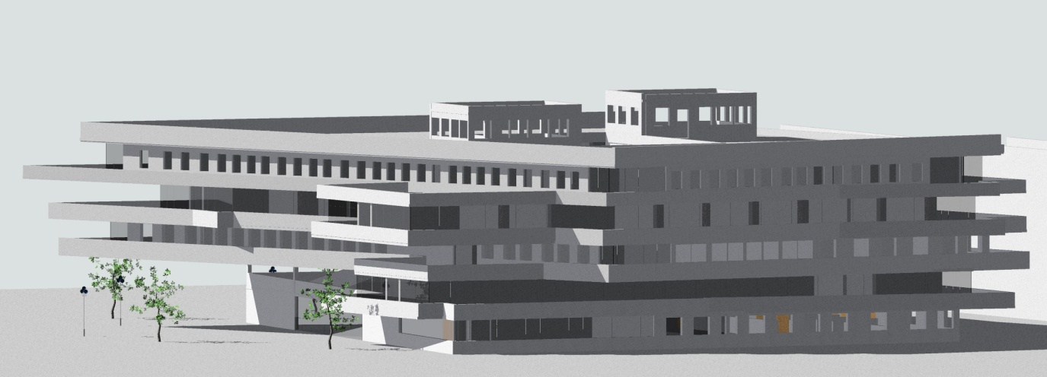
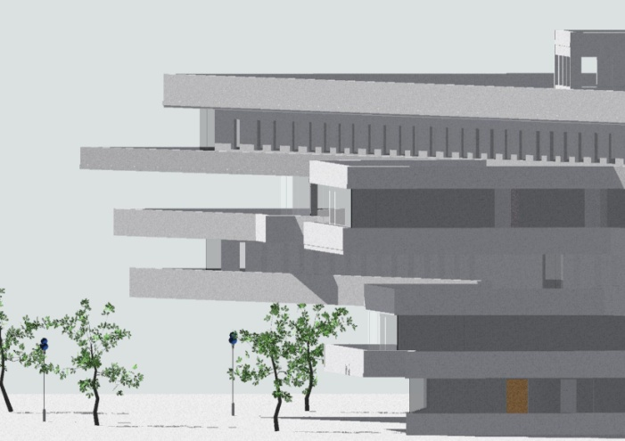
Konzeptual
Dundić_Glavaš_Milić_Strobl

Slide 10
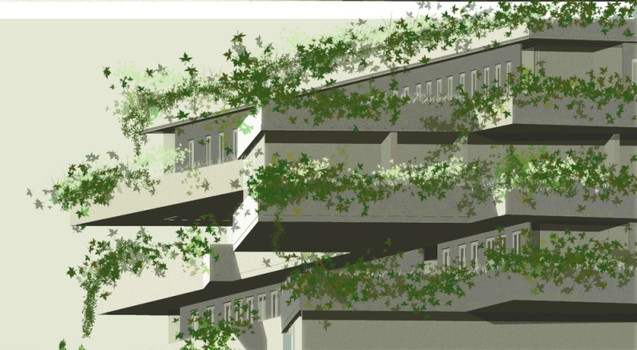
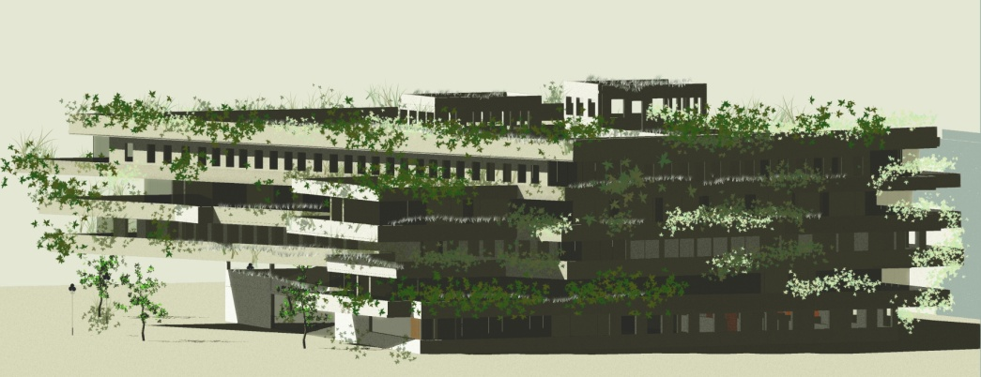
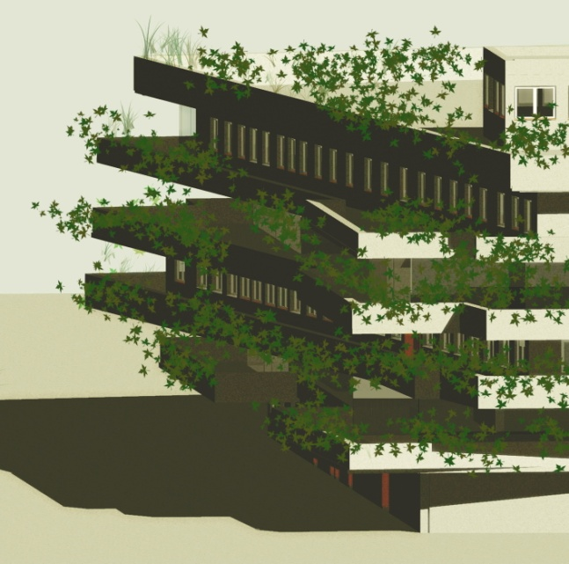
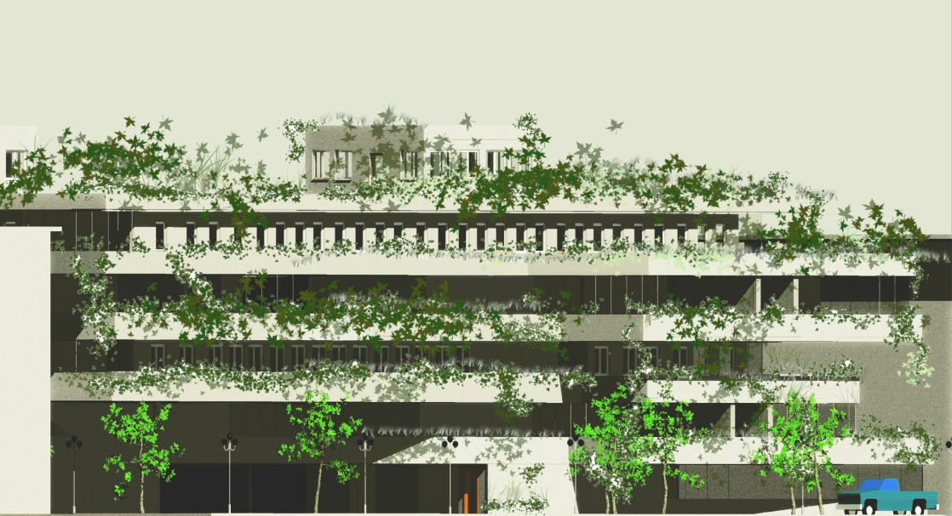
Renderings
Dundić_Glavaš_Milić_Strobl

Slide 11
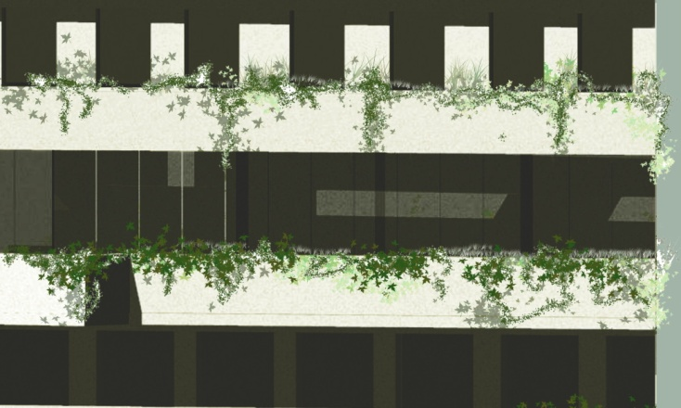
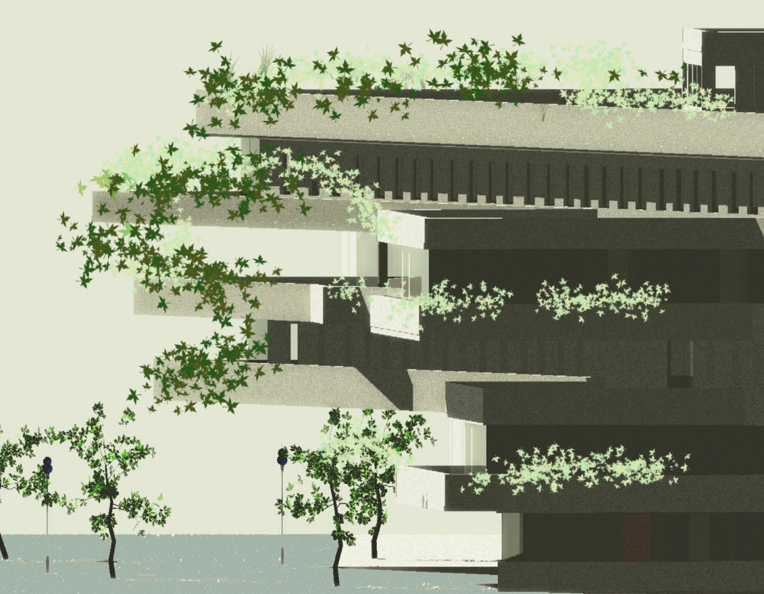
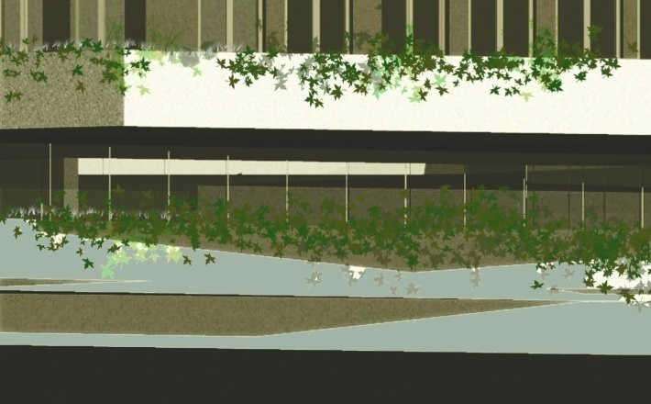
Renderings
Dundić_Glavaš_Milić_Strobl

Slide 12
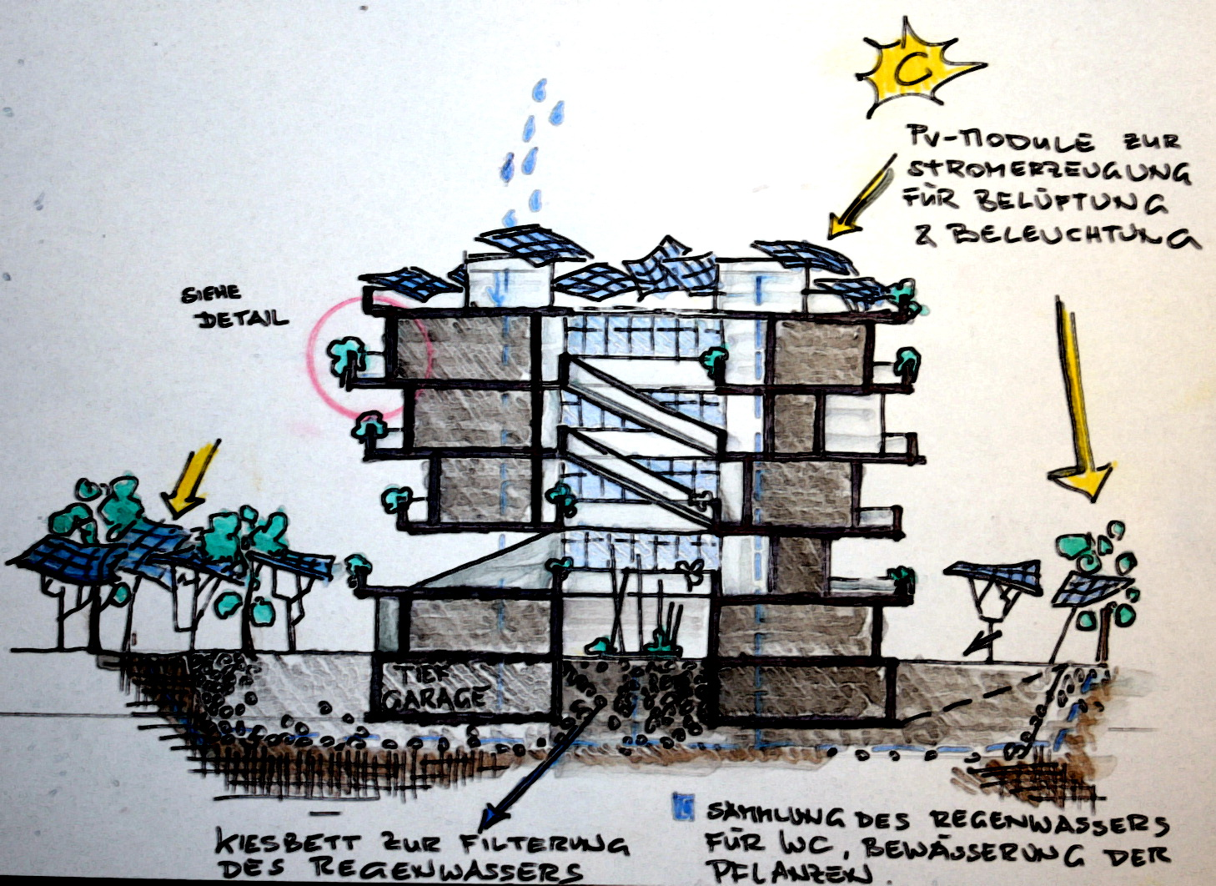
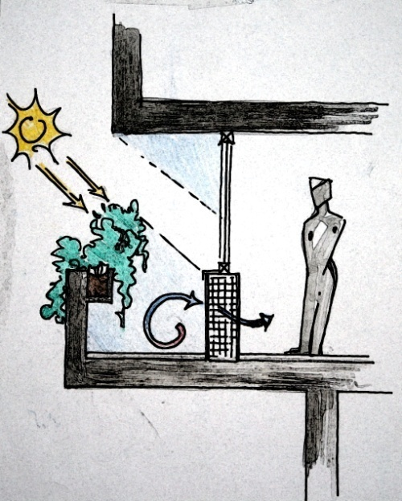
Das ins Parapet eingebaute und mit der durch Solarpanelen gewonnenen Solarenergie versorgte Gerät kühlt die an sich durch ganz bepflanzte Brüstung im Schatten etwas kühler als die umgebende bleibende Luft, und bläst diese ins Gebäude hinein
Energieerzeugungmethoden
Dundić_Glavaš_Milić_Strobl

Slide 13
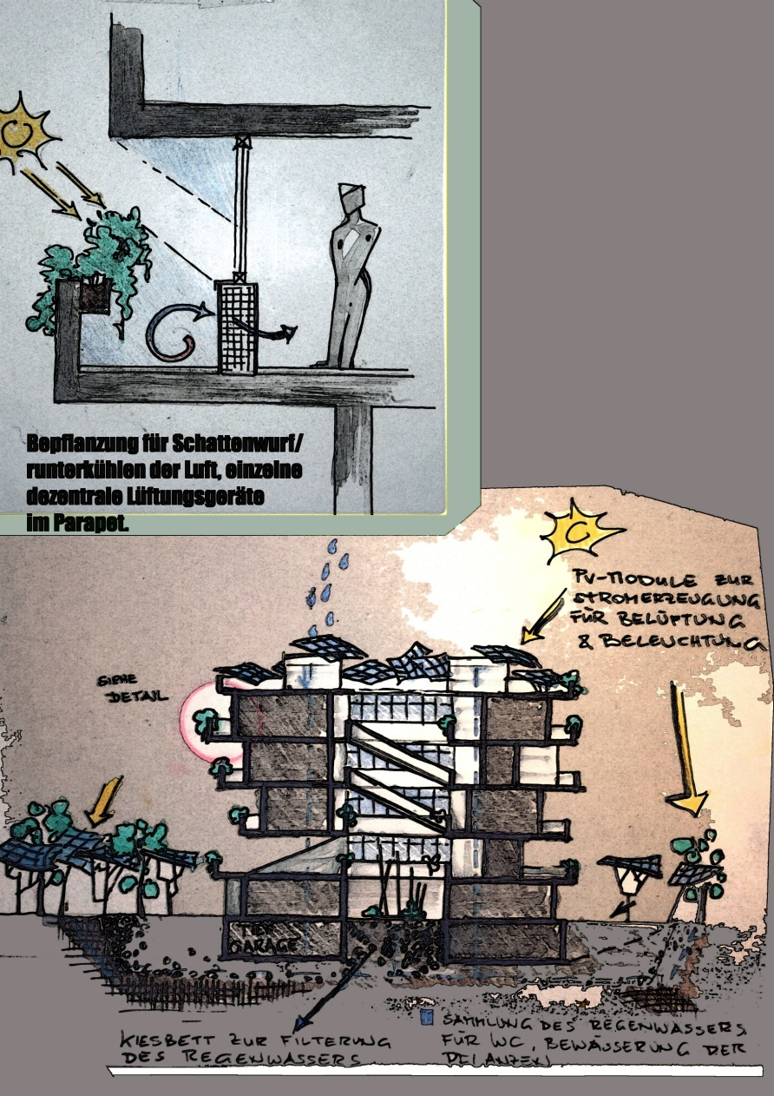
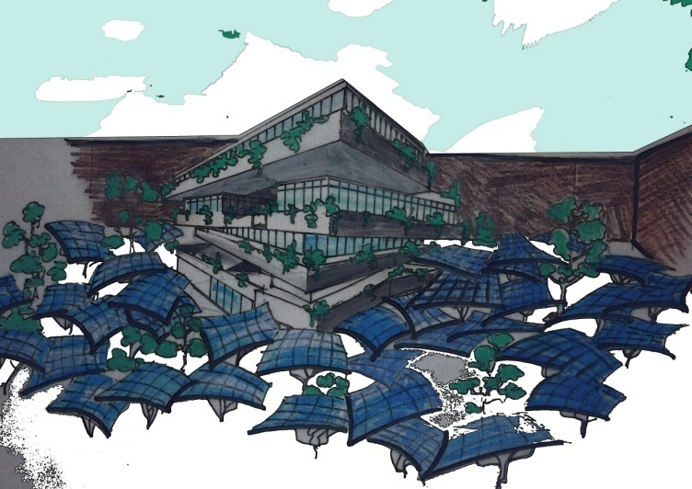
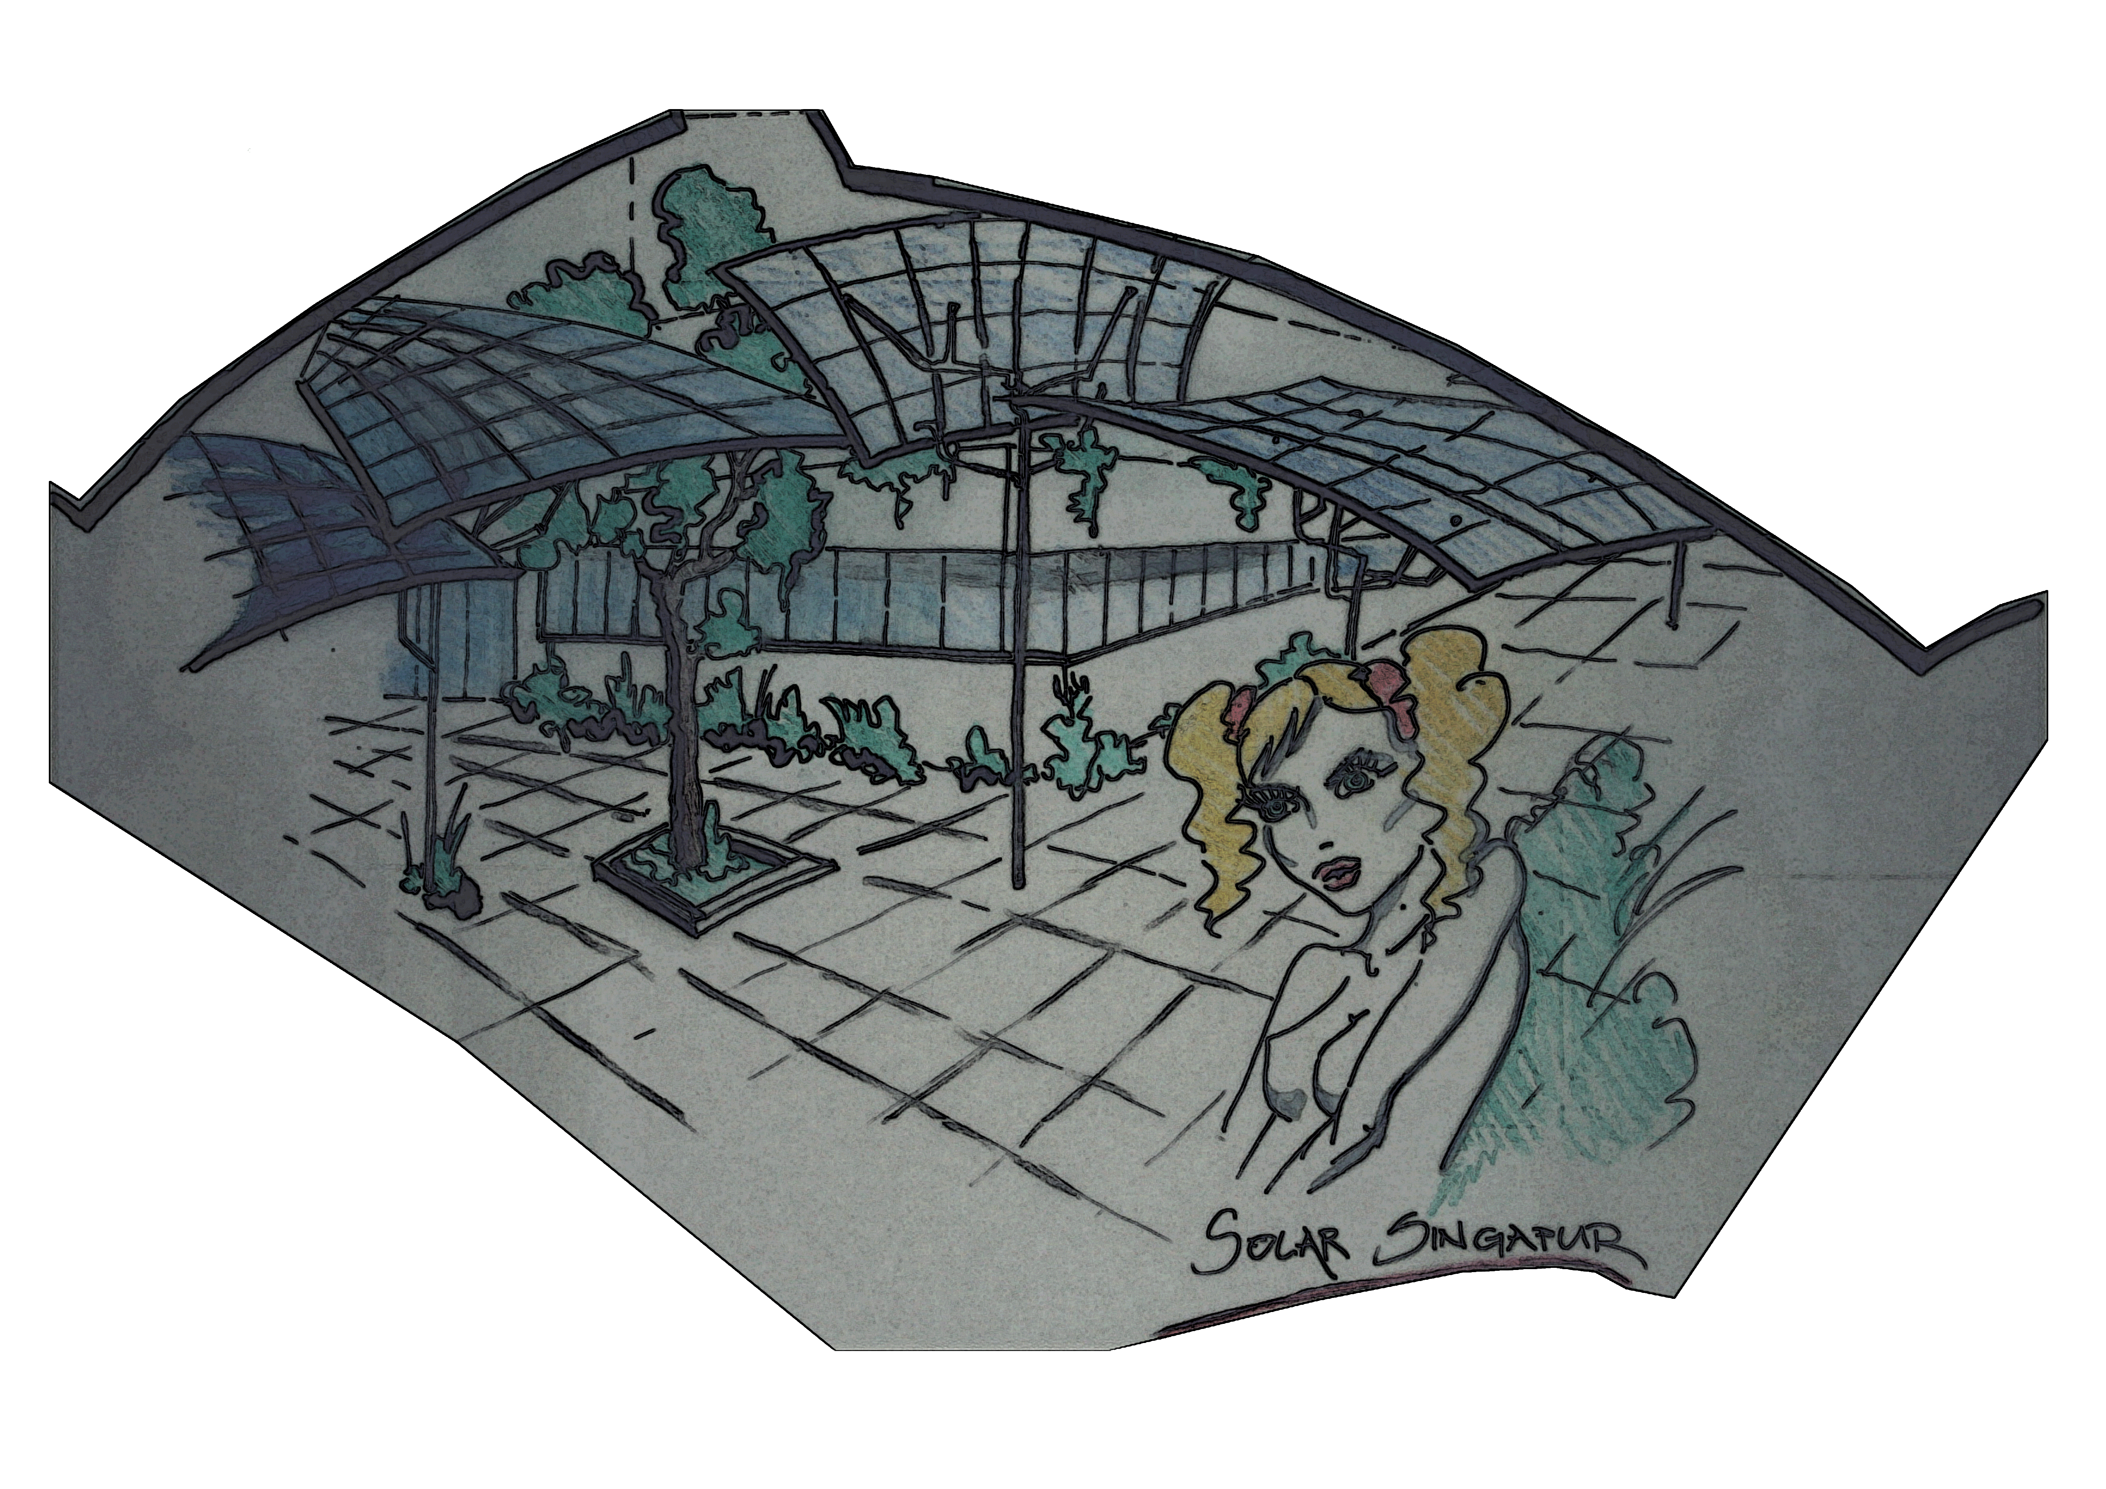
Energieerzeugungmethoden
Dundić_Glavaš_Milić_Strobl

Slide 14
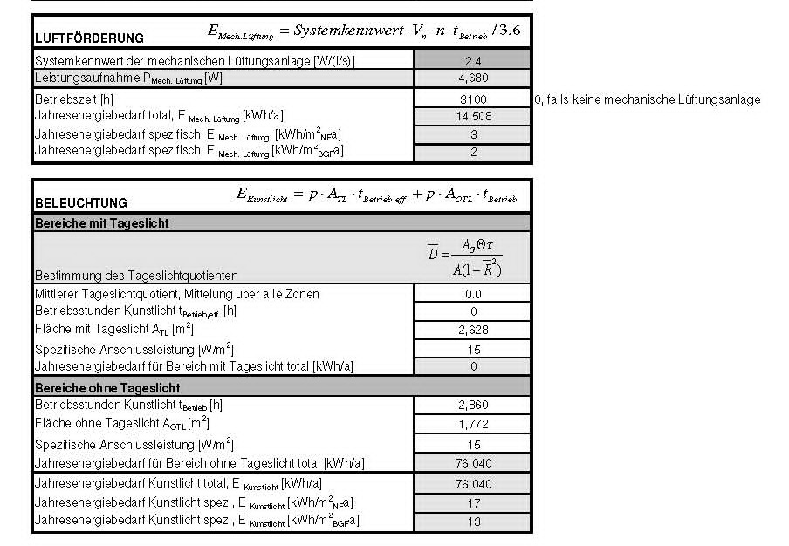
Berechnungen
Dundić_Glavaš_Milić_Strobl

Slide 15
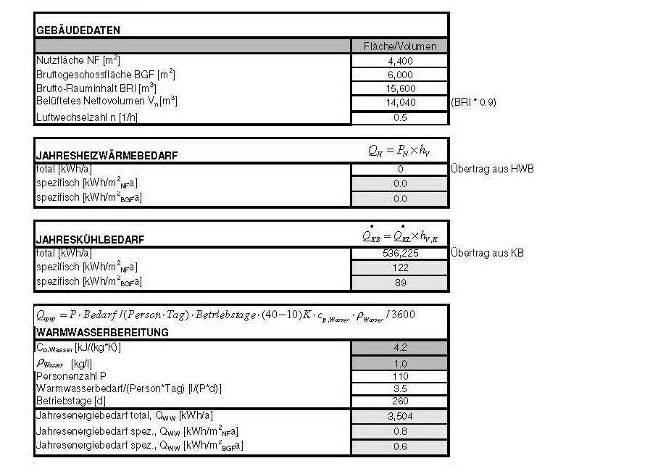
Berechnungen
Dundić_Glavaš_Milić_Strobl

